Slide 1
Verstervezetem

Slide 2
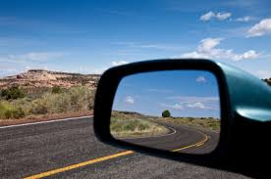
Cím tervezése
Verskötetem első verse lesz
Előrevetíti az egész kötet hangulatát
Visszatekintés a megélt élményeimre
Utazás a következő verseimhez

Slide 3
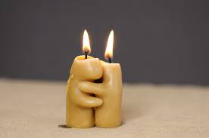
Vers felépítése
Vegyes érzéseimre építem
Szerelem, hit, barátság, halál, öröm, bánat megjelenítése
Átélt élmények
Metaforák a vers mint madárdal, őszi avar, drágagyöngy

Slide 4
Figyelem megragadás
Nem kell a költőnek mindig újat mondani
Fontosabb a befogadó érzéseire hatni
Ki nem mondott, meg nem fogalmazott érzéseinek megszólaltatása
Vágyak életre keltése

Slide 5
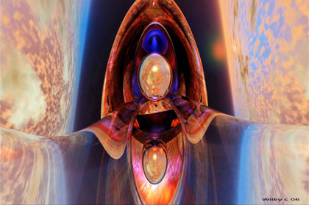
Eszmék
Ember tragédiája eszmék
harc
Reflexió a befogadási folyamatra: a keletkezési körülményeknél fontosabb a vers szépsége

